Slide 1
Развивающие игры
в.в. Воскобовича

Slide 2
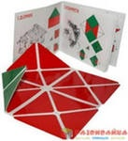
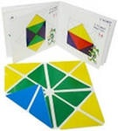
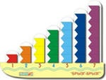
Технология Воскобовича - это путь от практики к теории. С помощью одной игры можно решать большое количество образовательных задач. Незаметно для себя, малыш осваивает цифры и буквы; узнает и запоминает цвет, форму; тренирует мелкую моторику рук; совершенствует речь, мышление, внимание, память, воображение.
Квадраты Воскобовича кораблик БРЫЗГ-БРЫЗГ

Slide 3
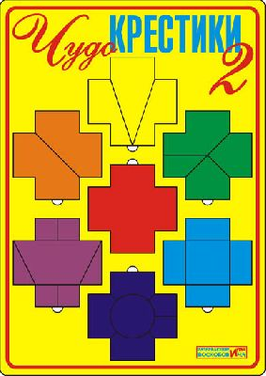
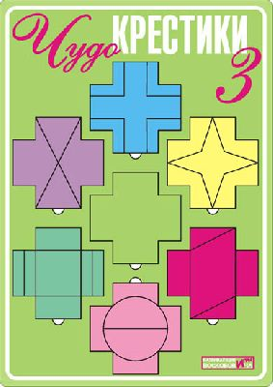
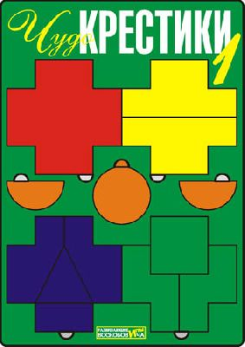
Чудо крестики
Что развивает - сенсорные способности (различение цветов радуги, геометрических фигур, их размера); - умение «читать» схемы, сравнивать и составлять целое из частей; - внимание, память; - воображение, творческие способности; - мелкую моторику рук; - умение определять количество предметов и порядковый номер.

Slide 4
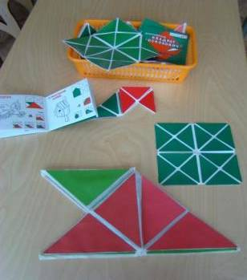
"Квадрат Воскобовича" ("Игровой квадрат")
Квадрат легко трансформируется, позволяя конструировать как плоскостные, так и объемные фигуры.
Дети осваивают алгоритм конструирования, находят спрятанные в "домике" геометрические фигуры, придумывают собственные предметные силуэты.

Slide 5
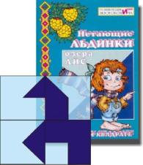
Прозрачный квадрат
Что развивает
- освоение названий и структуры
геометрических фигур, их размера;
- умение составлять геометрические фигуры
из частей, понимание соотношения целого и
части;
- умение конструировать предметные силуэты путем наложения или приложения пластинок.
- внимание, память, воображение, умение анализировать, сравнивать, творческие способности, речь, мелкую моторику рук.

Slide 6
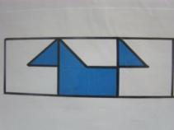
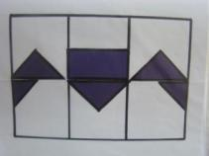
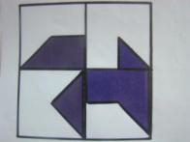
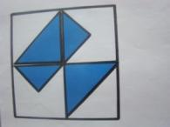
Из прозрачных квадратов складываем:
разные по величине геометрические фигуры: квадраты, треугольники, трапеции, прямоугольники, ромбы, различные многоугольники;
разные фигуры по схемам из альбома, а также придуманные совместно или детьми (использую индивидуальные схемы на каждого ребенка и большие схемы для показа): птиц, животных, транспорт, посуду, одежду, обувь и др.

Slide 7
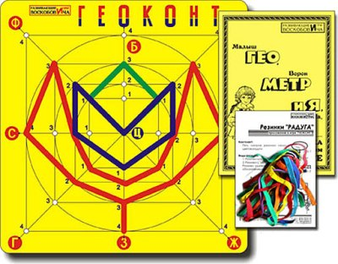
«Геоконт»
С помощью разноцветных резиночек можно познакомить ребенка с различными геометрическими понятиями. Ребенку легче понять наглядно, что такое точка или линия - прямая или замкнутая, что такое угол прямой, острый или тупой, что такое отрезок и т.д. С таким игровым наглядным пособием ребенок легко узнает и усваивает различные геометрические фигуры - треугольник, прямоугольник, трапеция.

Slide 8
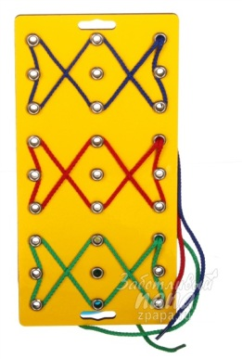
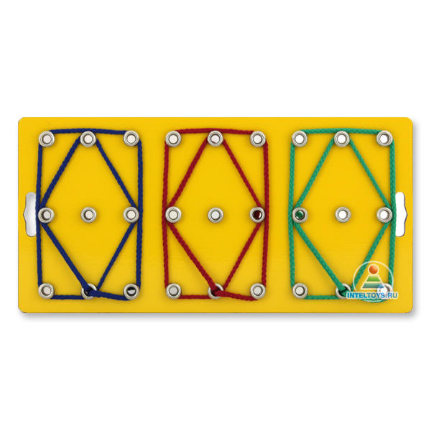
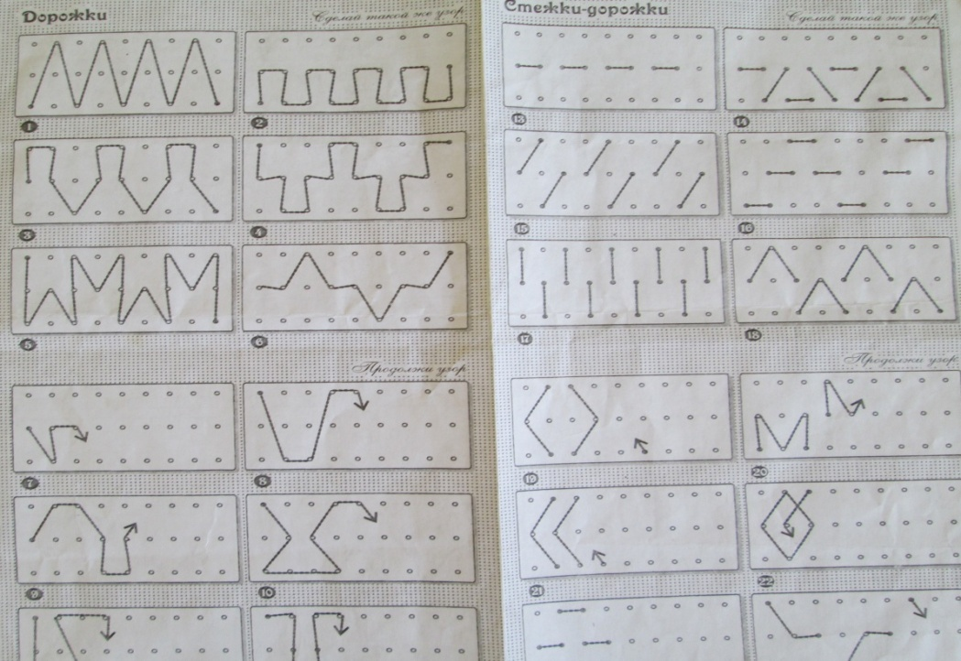
«Шнур-затейник»

Slide 9
Игры В. Воскобовича - необыкновенные пособия, которые соответствуют современным требованиям в развитии дошкольника. Их простота, незатейливость, большие возможности в плане решения воспитательных и образовательных задач неоценимы в работе с детьми Игры подобного рода психологически комфортны. Ребенок складывает, раскладывает, упражняется, экспериментирует, творит, не нанося ущерба себе и игрушке. Игры мобильны, многофункциональны, увлекательны для малыша. Играя в них, дети становятся раскрепощенными, уверенными в себе, подготовленными к обучению в школе.

Slide 10
СПАСИБО ЗА ВНИМАНИЕ!

